Slide 1
26 мая – День российского предпринимательства
Указ Президента РФ от 18 октября 2007 г. № 1381
«О Дне российского предпринимательства».

Slide 2
Право на индивидуальное предпринимательство прописано в Конституции РФ.
В связи с этим принят ряд законов, обеспечивающих развитие, создание условий и другие особенности бизнеса.
Это еще раз подтверждает, что государство видит в предпринимательстве экономический ресурс для развития всей страны, ресурс для социального развития общества, а так же сильнейший человеческий потенциал.

Slide 3
Предпринимательство – это сложная ежедневная работа. В ней редко бывают праздники и выходные дни, особенно на этапе становления бизнеса. Поэтому празднование Дня российского предпринимательства обычно сводится к деловым мероприятиям.
Преподаватели и студенты
«Смоленского автотранспортного колледжа имени Е.Г. Трубицына» проводят
ФОРУМ «Новые возможности»,
посвященный
Дню российского предпринимательства

Slide 4
Цели форума:
Обсуждение проблем предпринимательства в новых экономических условиях;
Анализ мер государственной поддержки малого и среднего бизнеса.
Формат проведения форума: дистанционный
Площадка мероприятия:
сообщество "Смоленский автотранспортный колледж" в социальной сети "Вконтакте»;
сайт колледжа

Slide 5
«Важно поддержать начинающих предпринимателей, помочь людям сделать первый шаг, чтобы можно было открыть свое дело буквально одним кликом, проводить обязательные платежи, получать услуги, кредит удаленно, через интернет».
Президент России В.В. Путин
Ежегодный форум «Малый бизнес – национальный проект»

Slide 6
Замечательный совет начинающим предпринимателям
от известного американского предпринимателя
Майкла Рубенса Блумберга /11 место в мире по версии Forbes/
Если вы хотите преуспеть в бизнесе, разработайте четкий замысел – осуществимый и удовлетворяющий потребности клиентов.

Slide 7
Сфера малого бизнеса оказывает все большее влияние на развитие и стабилизацию экономики.
Кроме того, при достаточно высоком уровне напряженности на рынке труда, особенно для молодых специалистов, малый бизнес является основным источником создания рабочих мест.

Slide 8
Сегодня обществу нужны инициативные люди и самостоятельные специалисты, способные постоянно совершенствовать свою личность и деятельность.
Они отличаются
Высокой восприимчивостью и любознательностью
Готовностью к быстрому обновлению знаний
Готовностью к расширению арсенала
навыков и умений
Важно, чтобы будущий специалист мог преодолеть любые возникающие затруднения.

Slide 9
Время студенческой жизни – это не только учеба, прежде всего это формирование самостоятельной личности, определение своего места в социуме, постижение искусства ставить перед собой цели и добиваться их достижения.

Slide 10
Именно этот период является идеальным для:
развития компетенций по успешной реализации проектов и инновационных идей в области малого бизнеса в условиях современной экономики
активизации развития креативного инновационного мышления
формирования навыков командной работы при реализации бизнес - идей

Slide 11
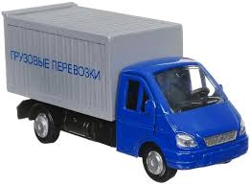
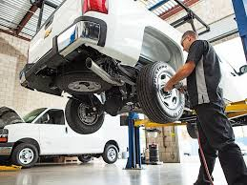
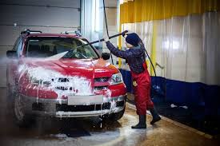
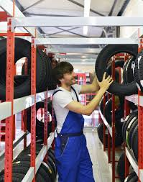
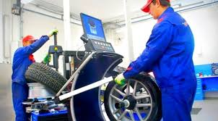
Например, можно попытаться создать студенческий бизнес, позволяющий заработать определенную сумму, не отвлекаясь при этом от основной деятельности – учебы.

Slide 12
Современный рынок предъявляет серьезные требования к предприятию.
Сложность и высокая подвижность происходящих на нем процессов создают все новые предпосылки для более серьезного применения своих знаний, навыков, умений.

Slide 13
Чтобы дойти до цели, человеку нужно только одно.
Идти.
Оноре де Бальзак

Slide 14
Достижения Наших студентов, принимающих участие в олимпиадах и конкурсах по предпринимательской деятельности

Slide 15
В рамках подготовки к мероприятию
студенты:
выполнили презентации:
Почему России нужно больше предпринимателей?
Как открыть ИП в 2020 году
Как открыть своё дело с помощью «Бизнес-навигатора МСП»
Студенческое предпринимательство
10 необходимых качеств успешного предпринимателя
разработали памятку студенту по развитию предпринимательских способностей.

Slide 16
Вас интересует тема предпринимательства?
У вас есть идеи?
У вас есть интересные мысли и вы хотите ими поделиться?
Присоединяйтесь и
участвуйте в Форуме!

